Slide 1
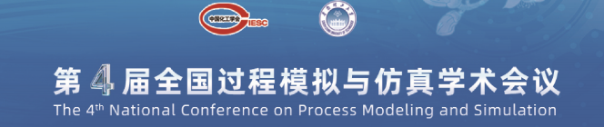
GPU加速的网格动态自适应流固耦合求解器
Notes:
各位老师和同学大家上午好，我叫王亚宁，来自华中科技大学煤燃烧国家重点实验室，我的指导教师是柳朝晖教授。我汇报的题目是《GPU加速的网格动态自适应流固耦合求解器》

Slide 2
研究背景及现状
研究方法
求解器开发
算例验证
总结和展望

Slide 3
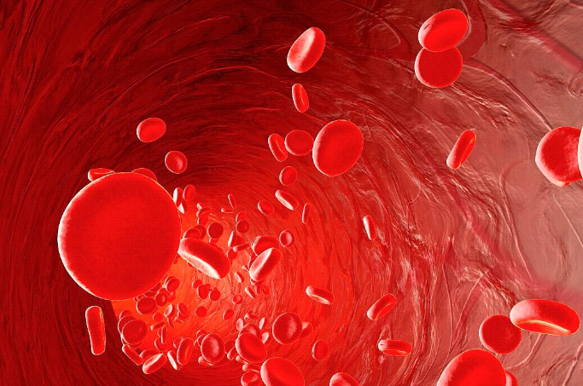
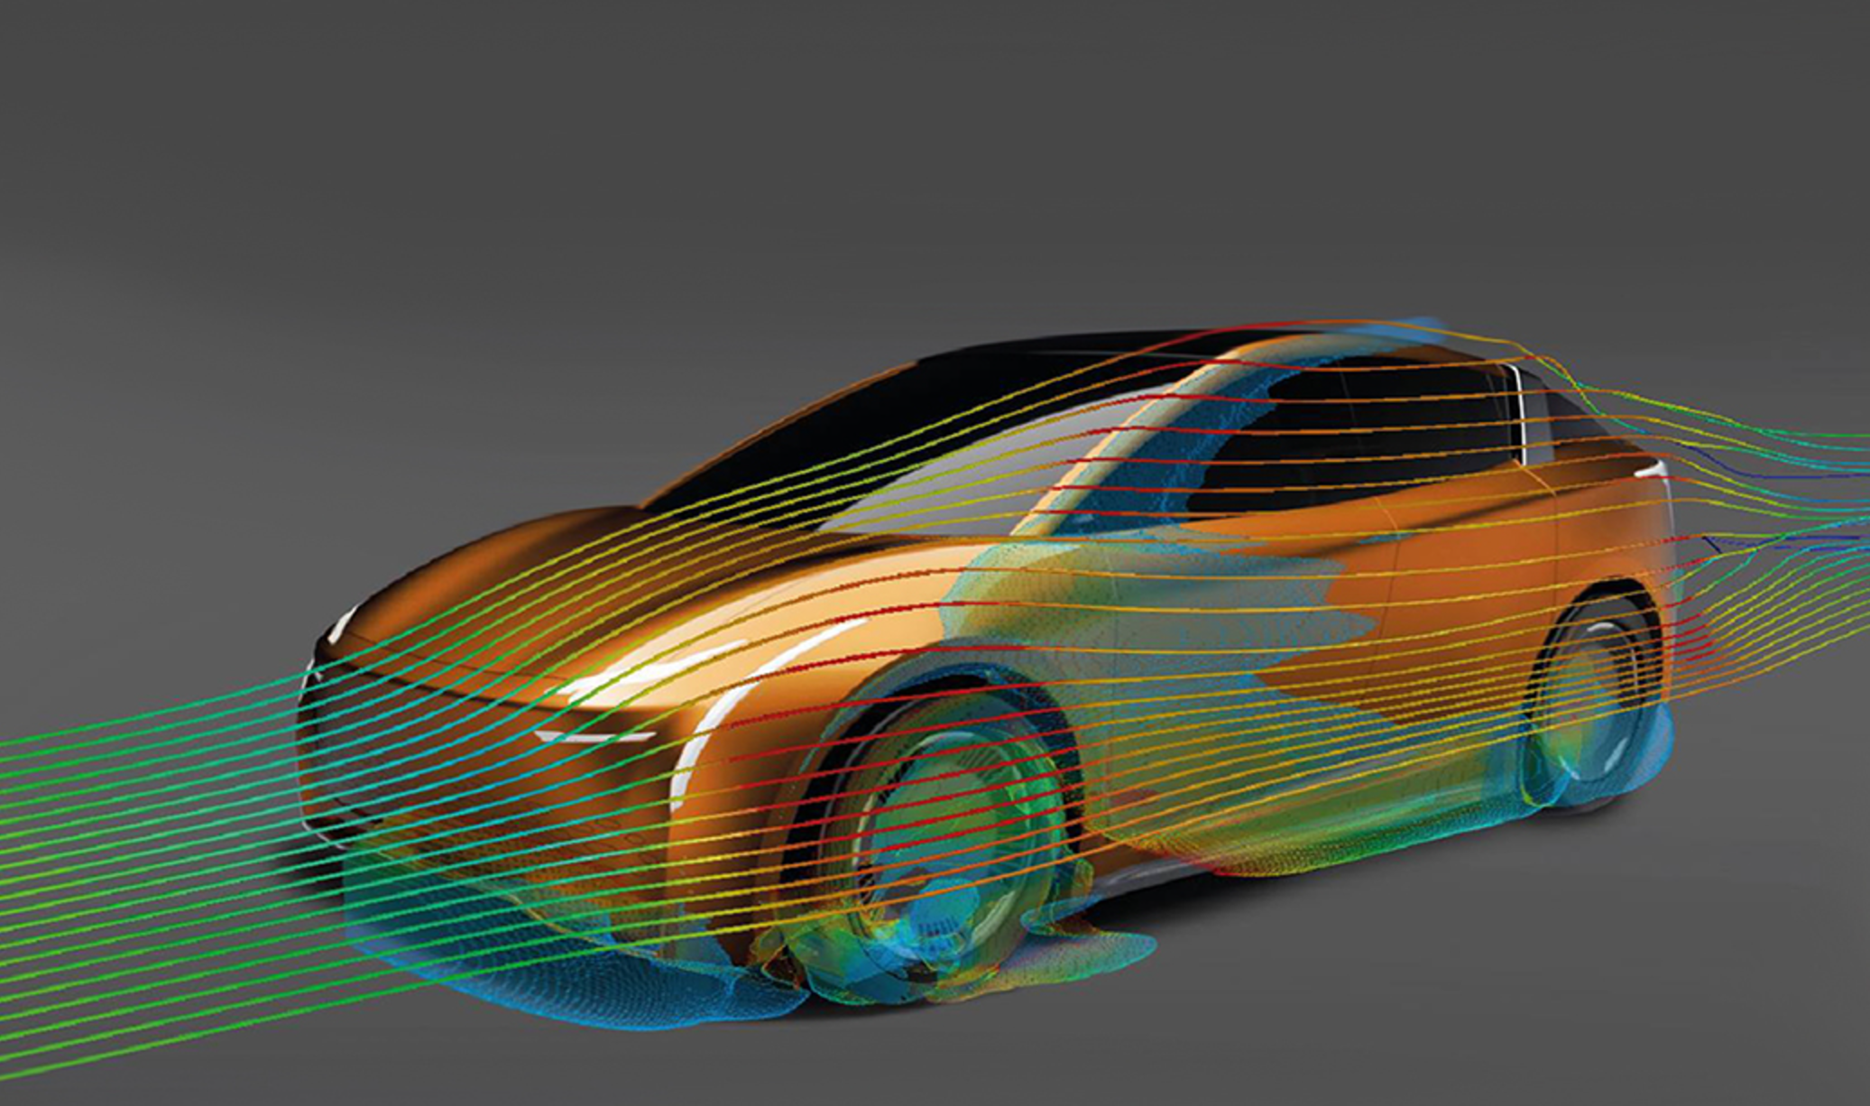
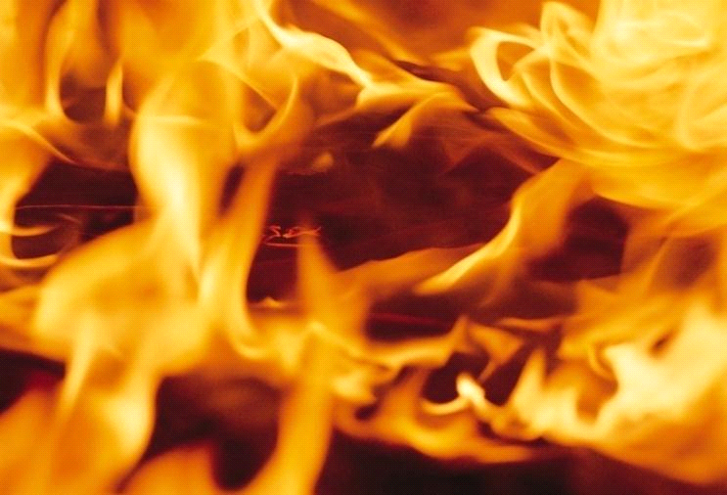
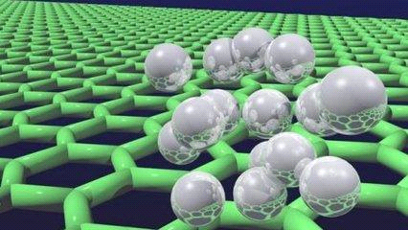
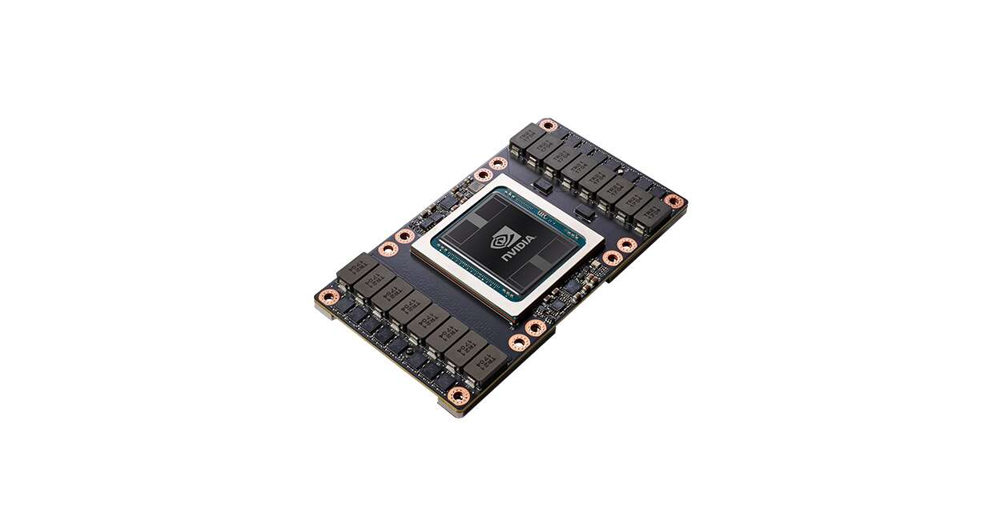
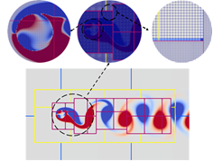
研究背景
(a)
(b)
痛点：计算资源限制
现有CPU并行技术计算规模较小，计算速度较慢
直接数值模拟内存消耗大，GPU硬件价格昂贵
(c)
(d)
网格自适应加密（AMR）
工业界中的流固耦合仿真案例
实验方法
成本高
只能获得宏观层面的规律
浸没边界法+格子玻尔兹曼方法
计算效率高，容易并行
计算精度相对较低
大规模计算困难
传统模拟方法
Notes:
流固耦合案例广泛存在于工业界，对其进行研究可以有效指导工业生产。实验方法研究成本高且只能获得宏观规律，传统的模拟方法计算精度相对较低且大规模计算困难。因此本文采用计算效率高的IB-LBM。但是由于计算资源的限制，需要网格自适应加密技术来降低成本。

Slide 4
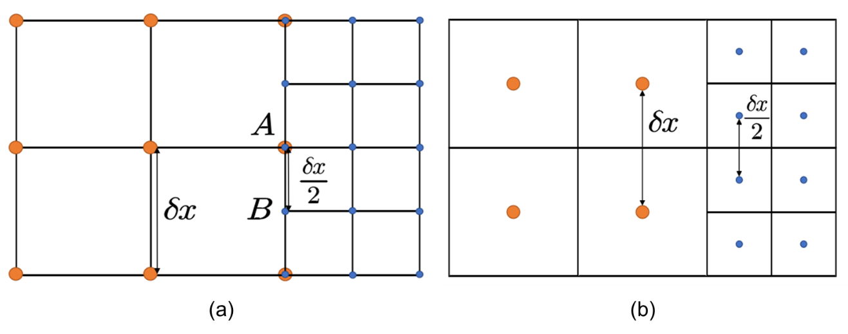
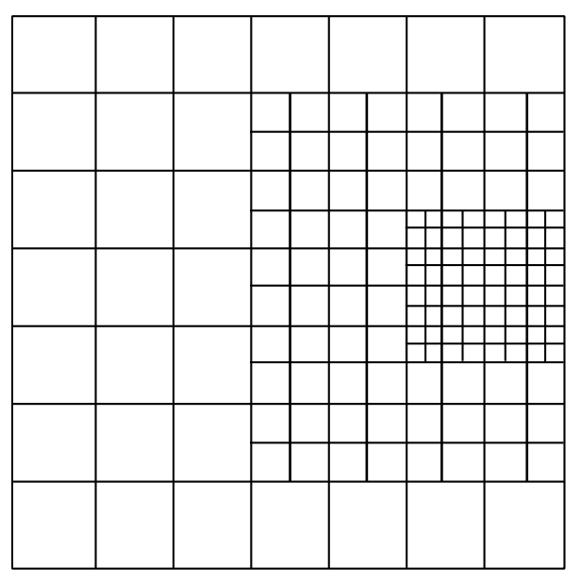
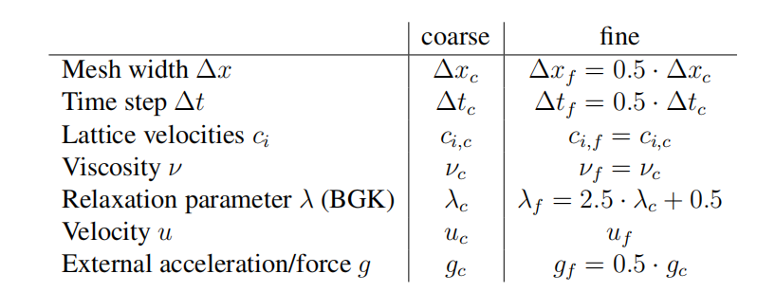
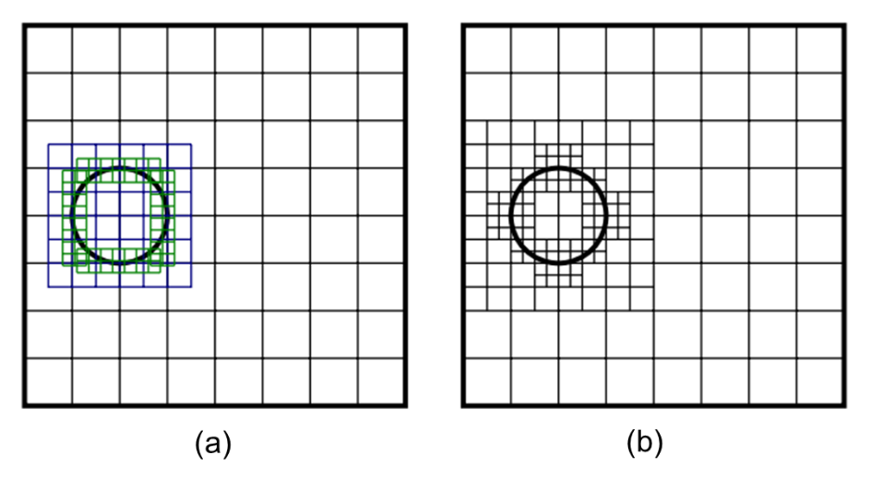
LBM网格加密方法研究现状
计算精度随插值阶数增加
计算过程复杂，需要双向耦合
并行实现复杂
加密块可以放置在任意位置
细网格包含在粗网格当中
基于节点单元的加密
块结构网格
通过体积守恒保证质量守恒
粗细格点父子关系对应
容易并行计算
粗细网格父子关系对应
通过空间填充曲线遍历
基于体积单元的加密
块结构网格
树结构网格

Slide 5
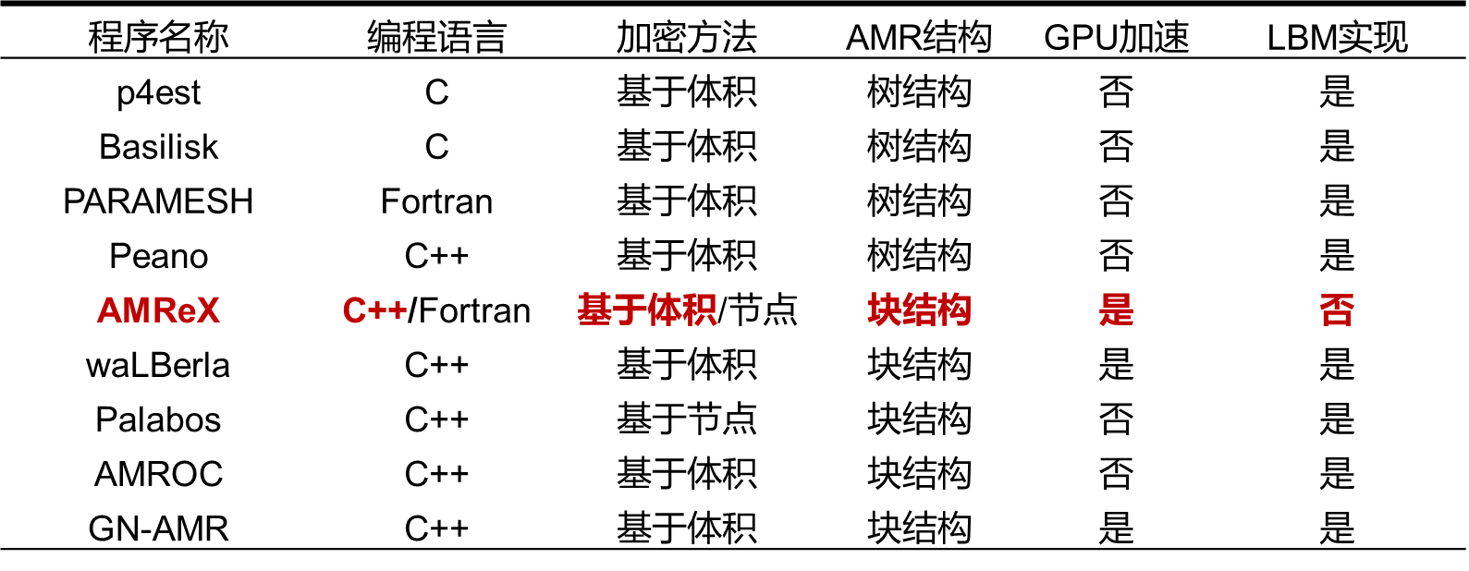
开源AMR程序研究现状
开源AMR框架
开源LBM求解器
基于体积单元的加密方法成为主流
多数AMR框架没有实现GPU加速
块结构AMR框架缺少IB-LBM实现
AMReX
+
基于体积的加密方法
+
GPU加速计算
现
状
[1] Burstedde et al., Journal on Scientific Computing, 2011, 33(3): 1103-1133.
[2] Bauer et al., Computers & Mathematics with Applications, 2021, 81: 478-501.
[3]Zhang et al., The International Journal of High Performance Computing Applications, 2021, 35(6): 508-526.
Notes:
表中列出了几种不同开源AMR框架和开源LBM代码的信息，可以看出基于体积单元的加密方法成为主流，多数AMR框架没有实现GPU加速，块结构AMR框架缺少IB-LBM实现。因此本文基于块结构自适应框架-AMReX，结合单元中心的加密方法和GPU加速技术，开发了用于流固耦合过程仿真的IB-LBM求解器。

Slide 6
研究背景及现状
研究方法
求解器开发
算例验证
总结和展望

Slide 7
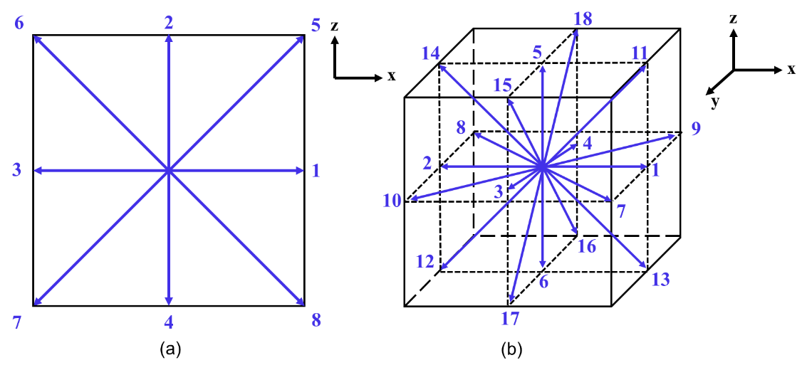
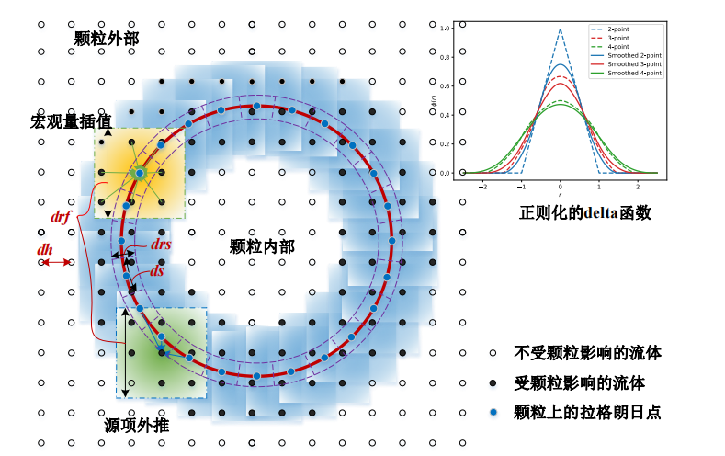

IB-LBM基本模型
LBGK模型计算流场
BTDF-IBM计算流固耦合
$$\begin{aligned}&f_{α}\left(x+e_{α}δt, t+δt\right)=f_{α}\left(x, t\right)−\frac{1}{τ}\left[f_{α}\left(x, t\right)−f_{α}^{eq}\left(x,t\right)\right]+F_{α}\left(x,t\right)δt\#\end{aligned}$$
宏观量插值
$$f_{α}^{eq}= λ_{α}p+ρ_{0}ω_{α}\left[\frac{\left(e_{α}.u\right)}{c_{s}^{2}}+\frac{{\left(e_{α}.u\right)}^{2}}{2c_{s}^{4}}−\frac{{\left|u\right|}^{2}}{2c_{s}^{2}}\right]$$
源项计算
源项外推
[1] He & Luo, Journal of Statistical Physics, 1997, 88(3): 927-944.
[2] Guo et al., Physical Review E, 2002, 65(4): 046308.
[3] Jiang et al., Journal of Computational Physics, 2019, 390: 203-231.
Notes:
求解器流场计算采用LBGK模型，二维D2Q9和三维D3Q19离散速度模型如图所示，颗粒表面计算采用边界增厚直接里浸没边界法，计算分为宏观两插值、源项计算和原项外推三个部分。流场和固体耦合通过在LBM演化方程中引入外力项，流场网格和颗粒表面的拉格朗日网格相互作用细节如图所示。

Slide 8
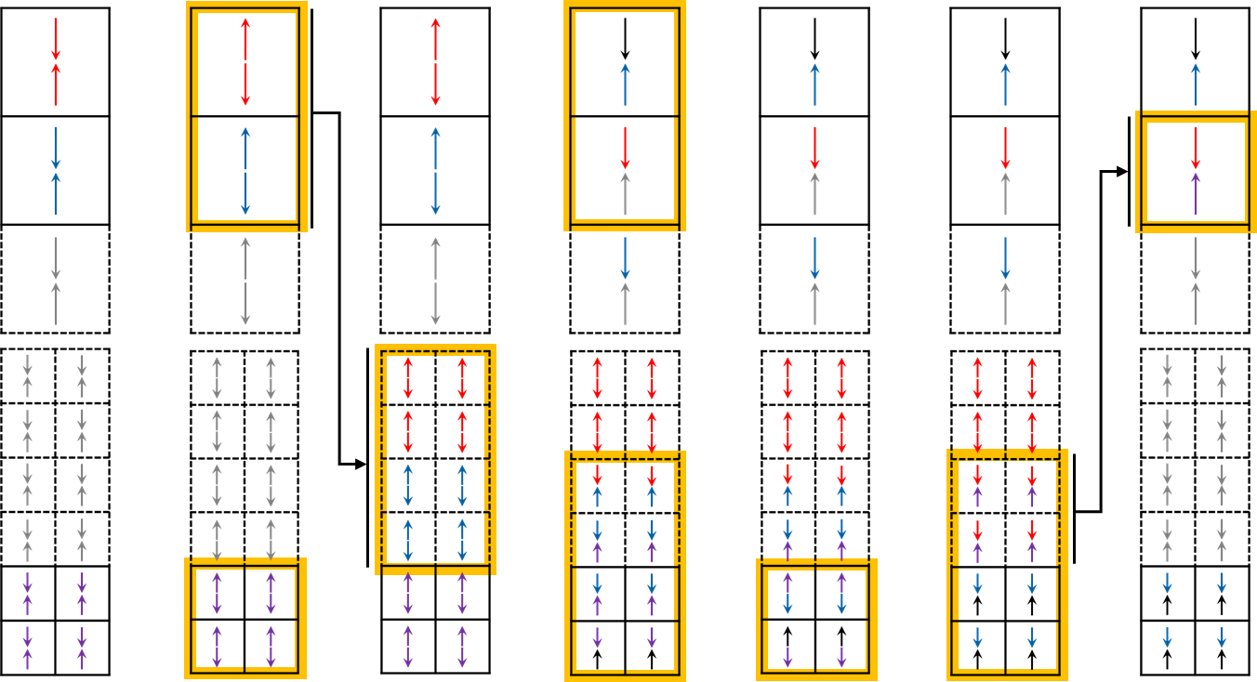
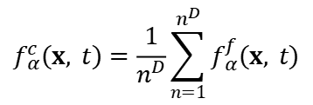

基于体积单元的网格加密算法
灰色箭头表示无意义的分布函数
黑色箭头表示从其它单元迁移进入的正常的分布函数
其他颜色箭头用于示踪每个单元分布函数去向
$$f_{α}^{f}\left(x, t\right)=f_{α}^{c}\left(x, t\right)$$
$$f_{α}^{c}\left(x, t\right)=\frac{1}{n^{D}}\sum_{n=1}^{n^{D}}{f_{α}^{f}\left(x, t\right)}$$
基于体积单元的加密方法粗细网格界面
粗网格和细网格上各执行一次碰撞步骤
重叠部分粗网格上的分布函数插值得到细网格ghost单元的分布函数
粗网格、细网格valid单元和细网格两层ghost单元上各执行一次迁移步骤
细网格valid单元执行一次碰撞步骤
细网格valid单元和细网格两层ghost单元执行一次迁移步骤
细网格两层ghost单元合并成一层粗网格
[1] Rohde et al., International journal for numerical methods in fluids, 2006, 51(4): 439-468.
Notes:
图中展示的是基于体积单元的加密方法粗细网格界面的计算细节，灰色箭头表示无意义的分布函数，黑色箭头表示从其它单元迁移进入的正常的分布函数，其他颜色箭头用于示踪每个单元分布函数去向。计算在不同大小的网格上以不同的时间步推进，如图中粗网格执行一次碰撞和迁移，细网格需要执行两次。粗网格和细网格之间的耦合通过公式中的转换关系来完成。

Slide 9
研究背景及现状
研究方法
求解器开发
算例验证
总结和展望

Slide 10
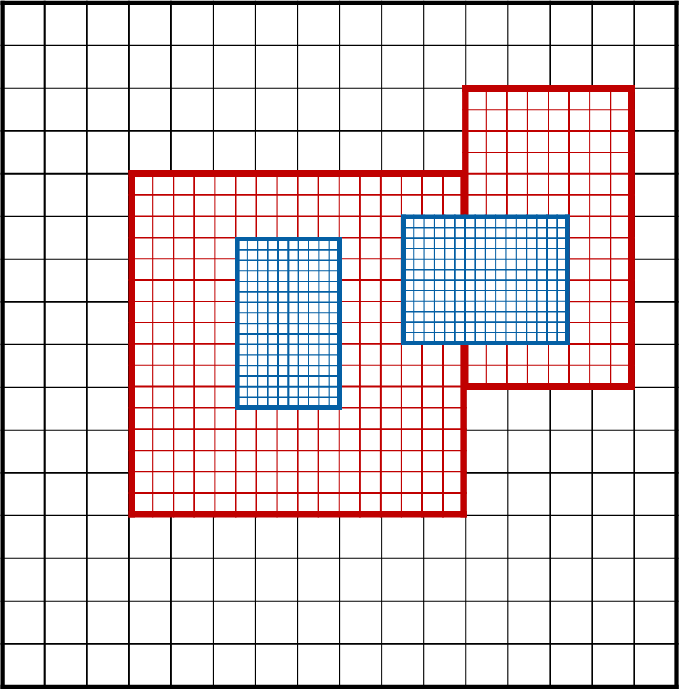
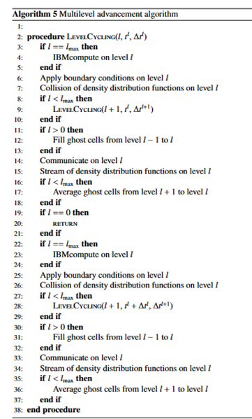
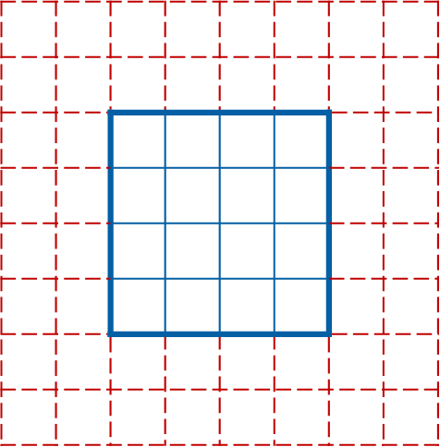
求解器实现
AMReX介绍
并行递归算法
physical边界
用户自定义边界条件
coarse-fine边界
由粗网格填充
interior边界
由同等级网格填充
AMReX网格示意图
valid单元
可以在不同硬件上计算
ghost单元
本质上均由通信得到
AMReX单个Box网格示意图
Notes:
AMReX是一个大规模并行的块结构自适应网格框架，上图为AMReX网格示意图，其中。。。为physical边界，。。。为coarse-fine边界，。。。为 interior边界。下图为AMRex单个box的网格示意图，蓝色实现的网格为valid单元，红色虚线代表ghost单元。右边展示了递归并行版本的算法伪代码，标注了网格通信，粗细网格插值等一些详细信息

Slide 11
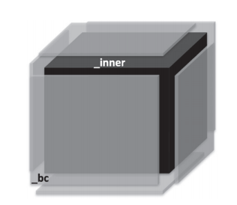
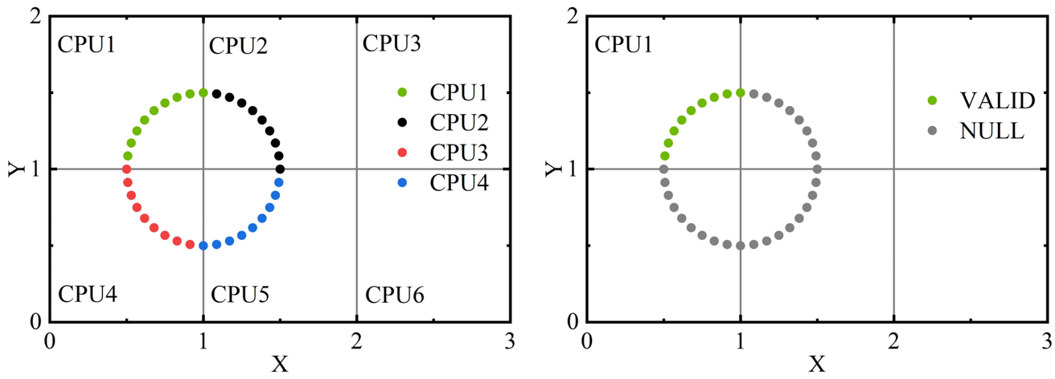
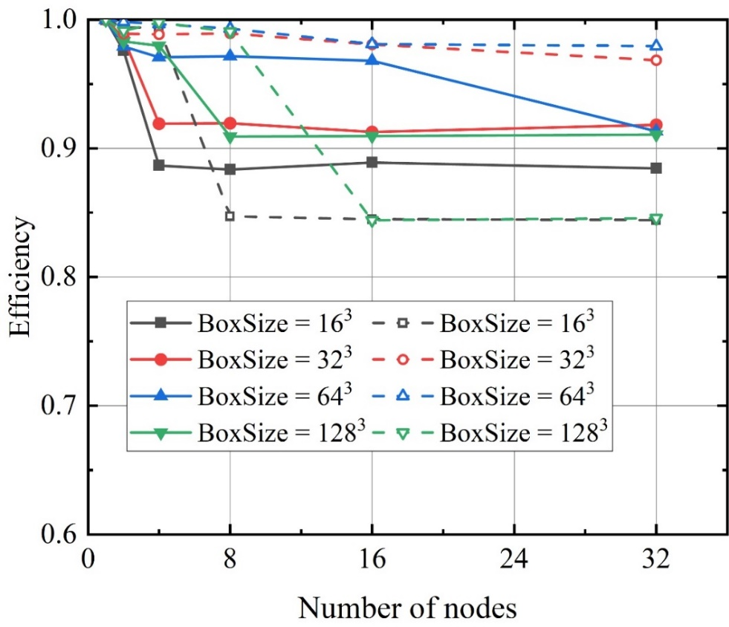
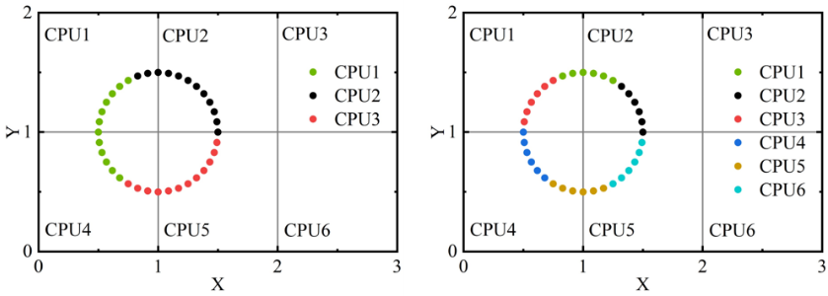
求解器优化
Dual grid策略
通信隐藏
外层碰撞
外层通信
通信时间：27.1%
内部碰撞
内部计算时间：30.09%
内部迁移
外层迁移
内存和计算资源浪费
缺点
优化后
节省内存
流场和颗粒单独实现负载均衡
性能提高45.52%
并行效率提高至97.95%
BoxSize建议取值64³
Notes:
我们对求解器进行了简单的优化，首先是采用AMReX内置的particle数据结构实现了流场和固体计算的单独实现负载均衡，节省内存。
另外一个优化措施是通信隐藏，首先将计算域分为内部计算区域和外部通信区域，在外层进行通信的同时在内部网格进行计算。通信时间占比27.1%,内部计算时间占比30.09%,可以较好地进行隐藏。优化后性能提高45.52.%，并行效率提高至97.95%.除此之外我们还测试了选取不同大小的box对计算性能的影响，boxSIZe=64^3时获得最佳性能

Slide 12
研究背景及现状
研究方法
求解器开发
算例验证
总结和展望

Slide 13
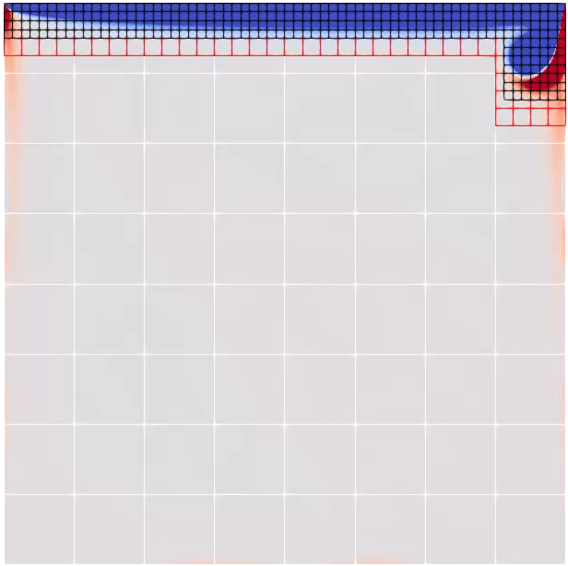
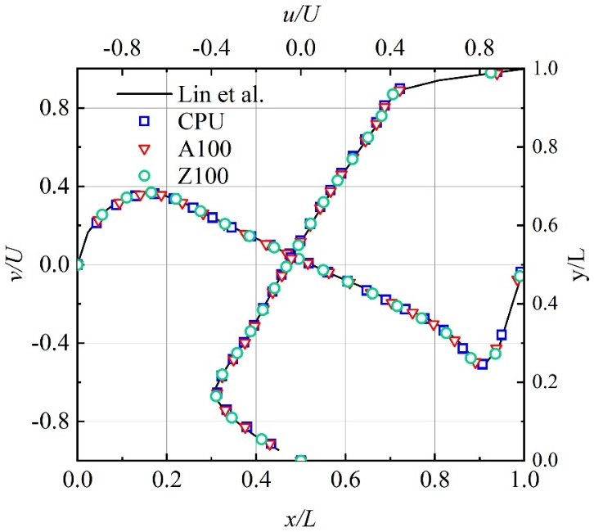
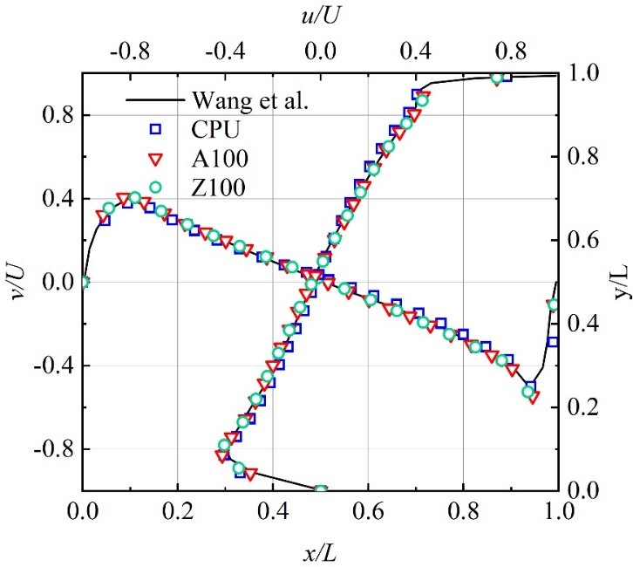
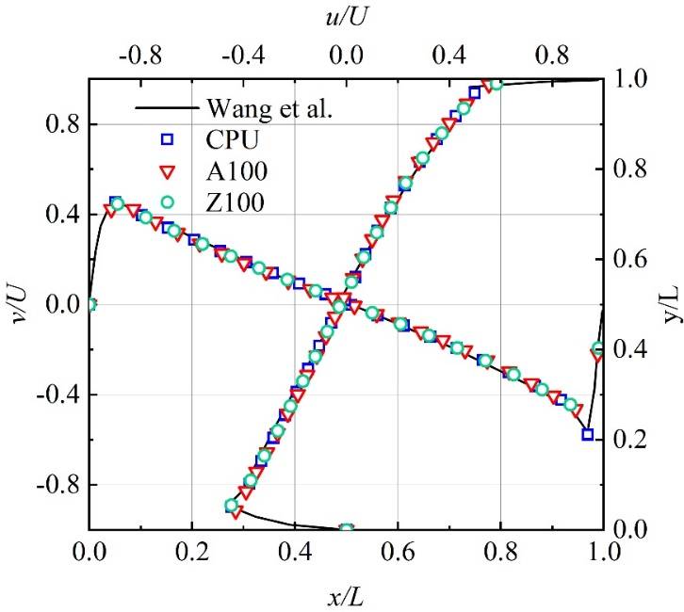
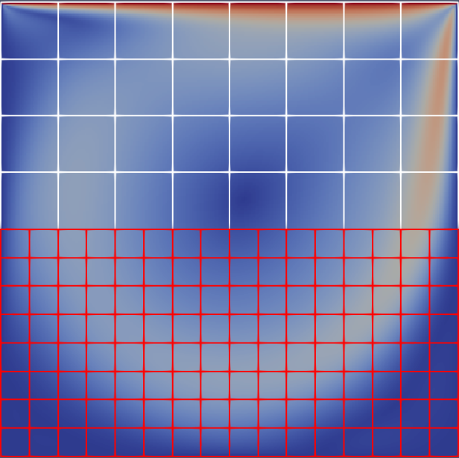
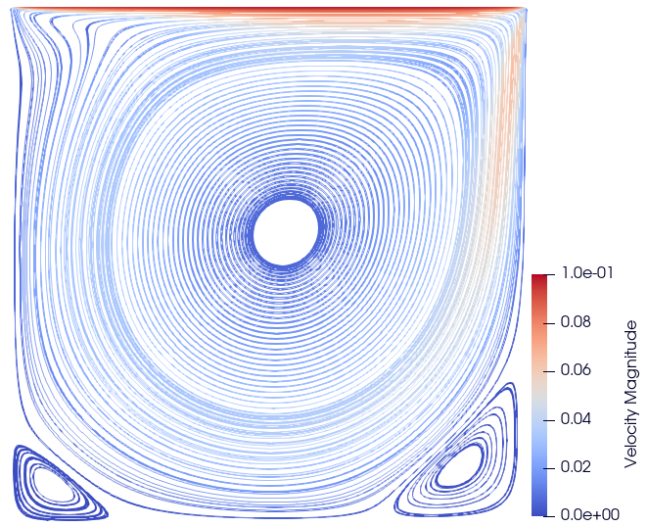
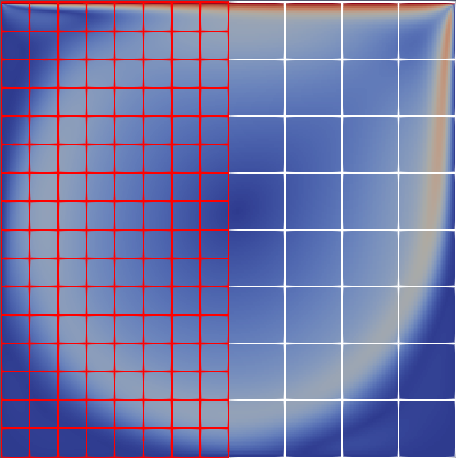
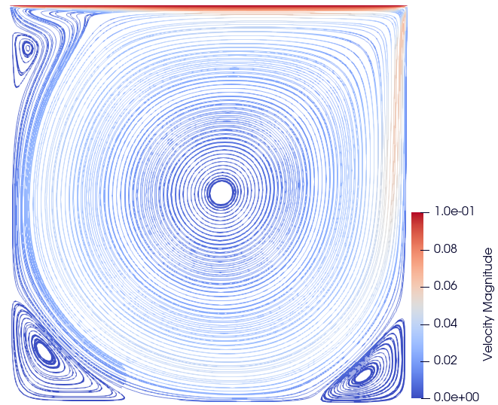
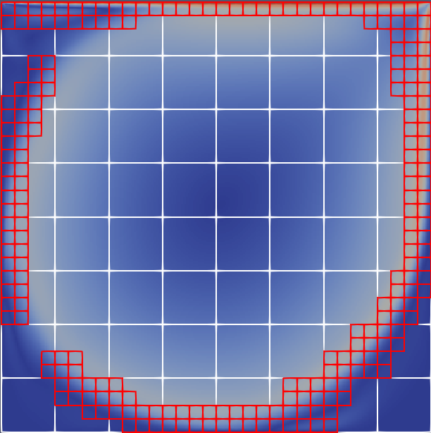
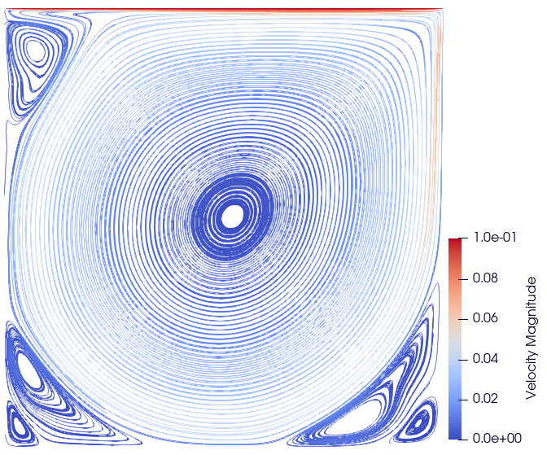


二维顶盖驱动方腔流
计算参数设置
$$U_{0}=0.1,L=512$$
L
$$υ=U_{0}L/Re$$
Re=1000，3200，10000方腔中心线x、y方向速度分布
L
Re=1000方腔下半部分加密速度云图和流线图
Re=3200方腔左半部分加密速度云图和流线图
Re=10000方腔自适应加密速度云图和流线图
Notes:
首先采用二维顶盖驱动流验证纯流场部分，计算域设置和加密效果如图所示，注意，报告中所有图片的网格线均表示网格块box的大小，不代表真实的网格。我们设置了Re=1000方腔下半部分加密，Re=3200方腔左半部分加密，Re=10000方腔自适应加密三组算例，从图中可以看出网格交界面没有产生任何流产不连续和数值振荡。为了定量进行验证，提取了x方向和y方向的速度分布，与Lin等人和Wang等人的模拟结果非常一致，值得一提的是，我们在CPU和NVIDIA A100以及曙光DCU Z100上的计算结果完全一致，验证了求解器的可移植性。

Slide 14
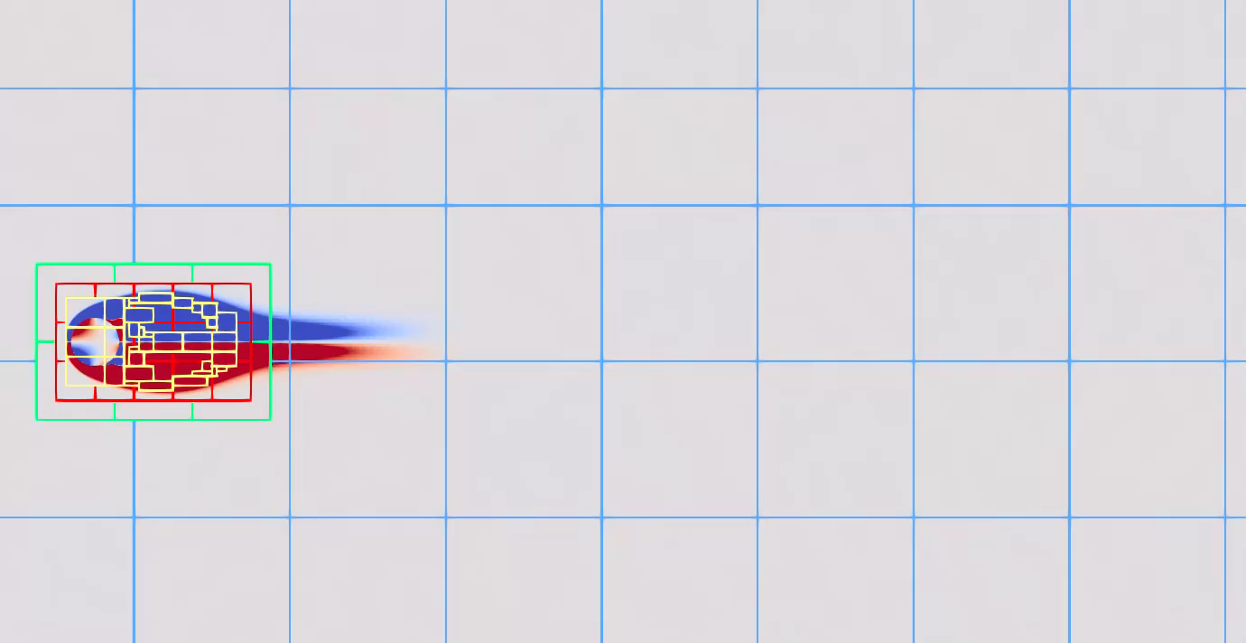
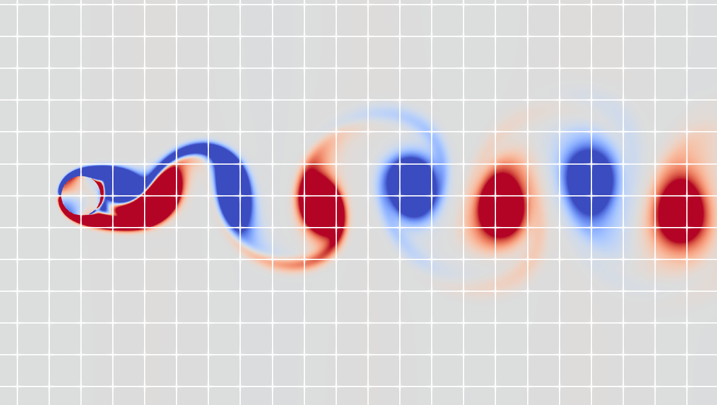
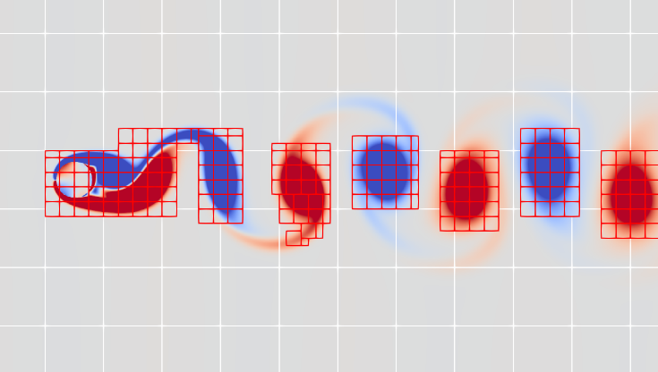
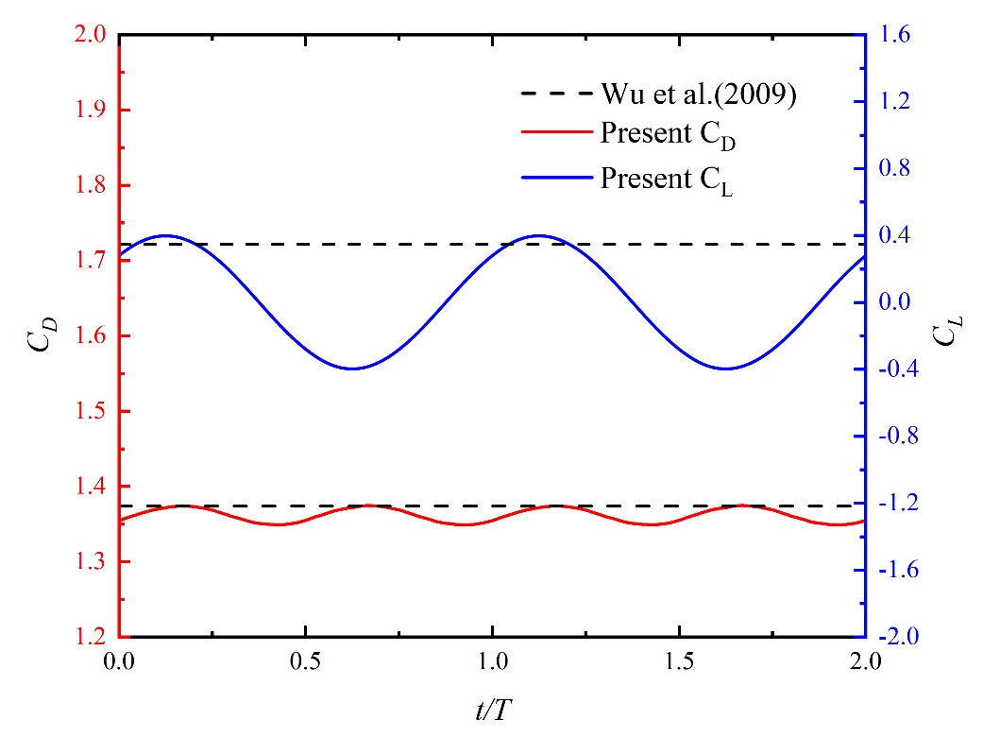
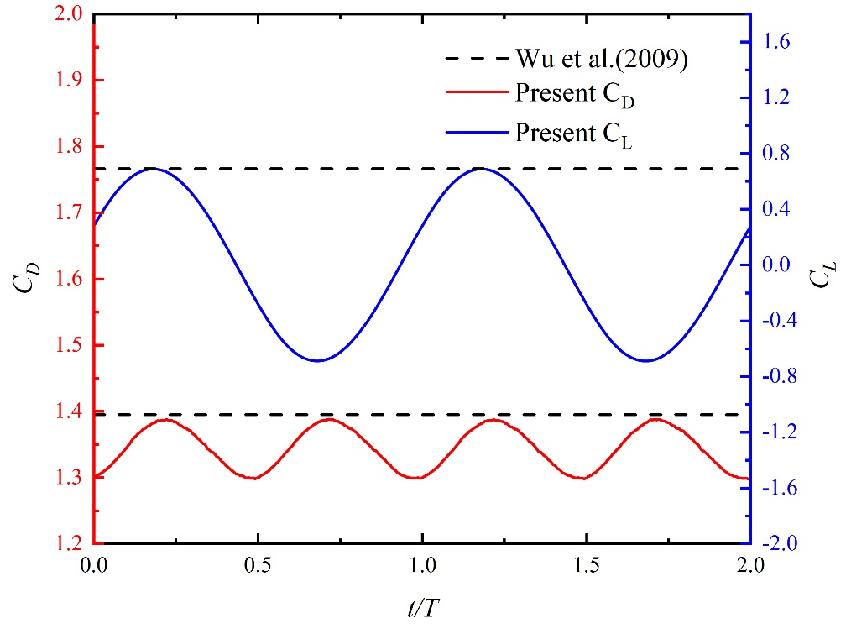
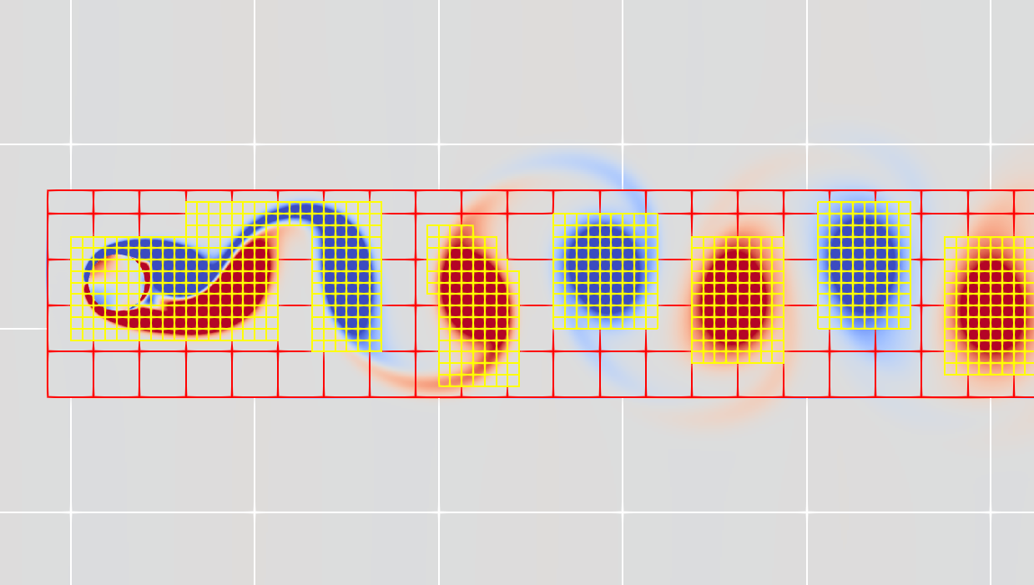
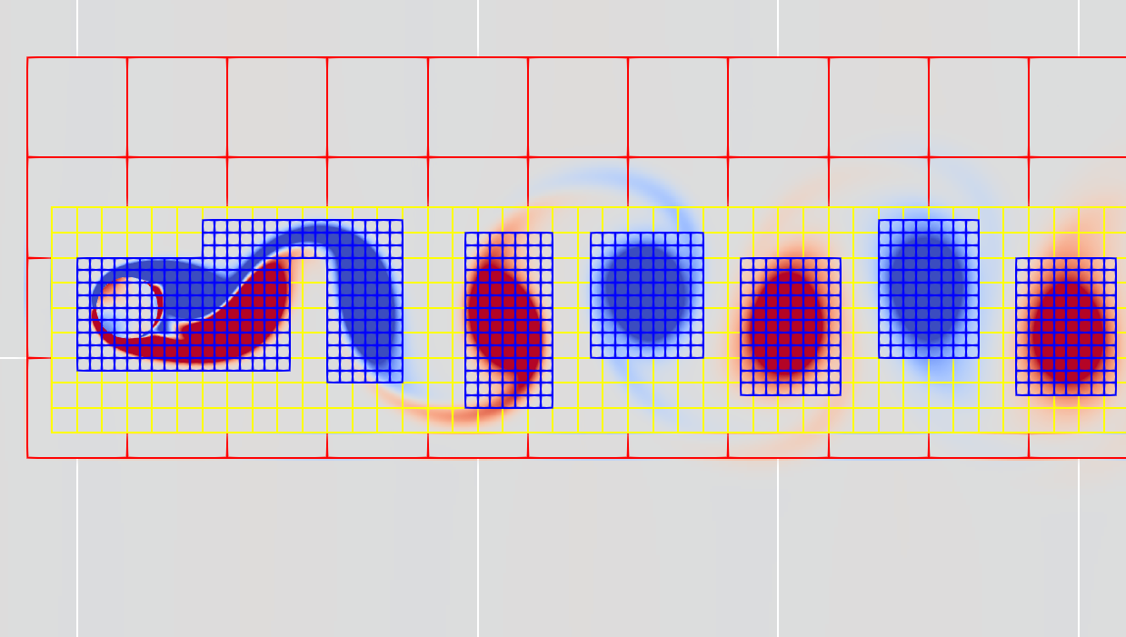



二维静止圆柱绕流
不同Re阻力系数对比
计算参数设置
Re | C_{D} | C_{D}ref | Error
20 | 2.039 | 2.045^{[1]} | 0.29%
40 | 1.518 | 1.522^{[2]} | 0.26%
100 | 1.370 | 1.364^{[3]} | 0.44%
200 | 1.343 | 1.349^{[3]} | 0.45%
40D
$$D/{dx}_{0}=20$$
$$U_{0}=Ma∙cs$$
$$υ=U_{0}D/Re$$
40D
网格数40,960,000
网格数10,961,920，73.2%
Re=100
Re=200
网格数3,733,808，90.88%
网格数 1,342,976，96.72%
Notes:
然后采用二维静止圆柱绕流验证流固耦合计算，计算域设置和加密效果如图所示，求解器完美的捕捉到了所有涡的位置。我们计算了Re20,40,100,200一系列不同雷诺数的阻力系数并与文献结果进行对比，所有误差均在0.5%以内。右下角展示的是在保持计算精度相等的情况下不同加密等级需要的网格数量,可以看出两层加密就可以减少90%的网格。

Slide 15
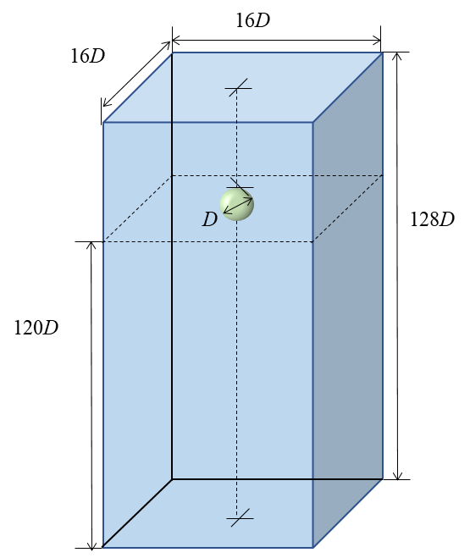
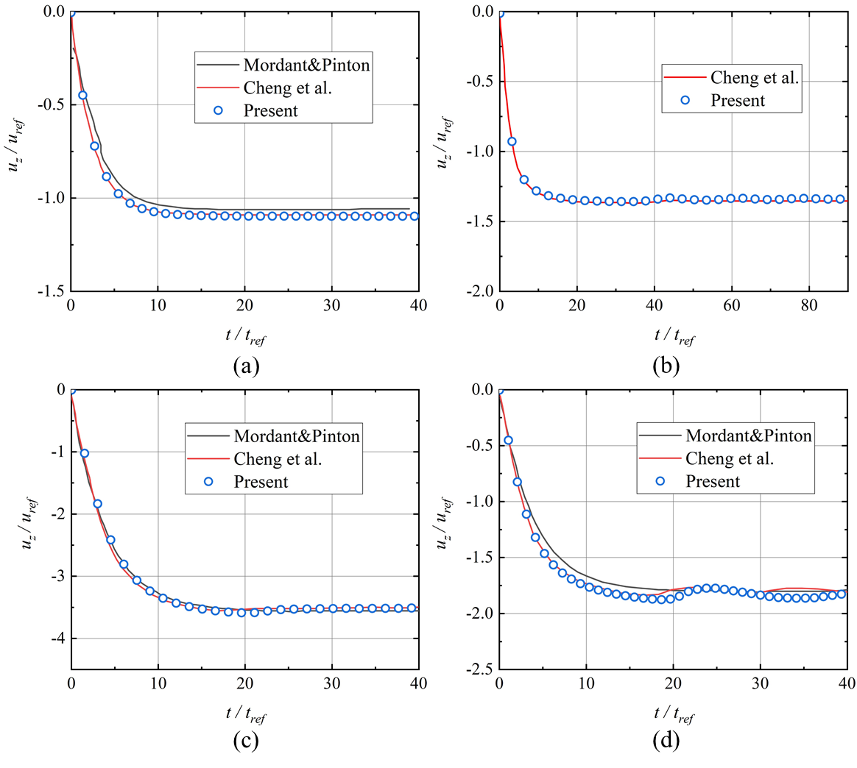
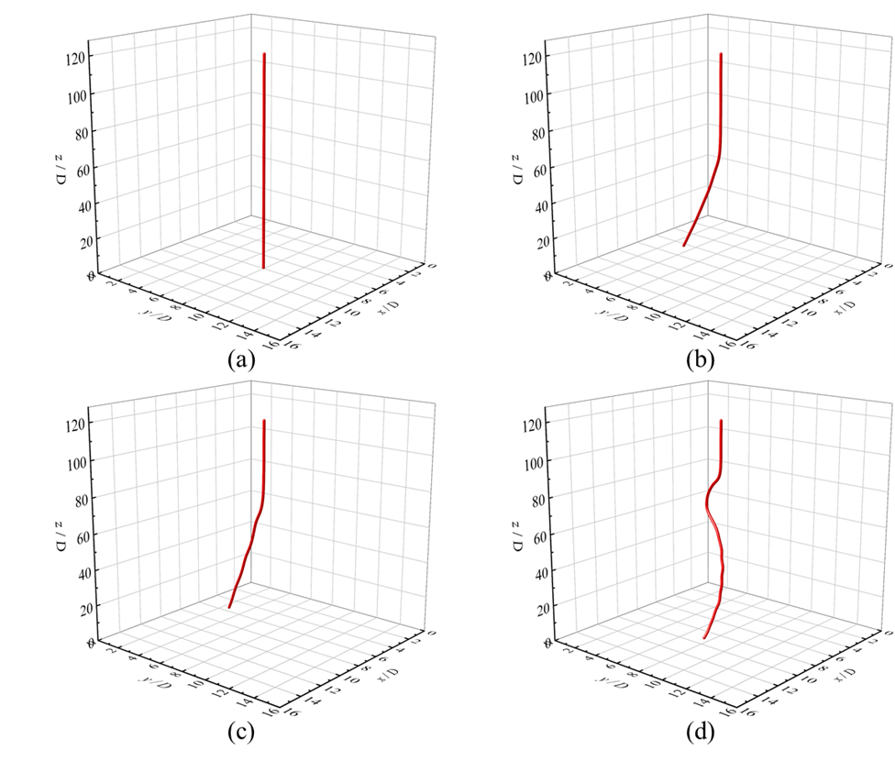




三维单圆球自由沉降
计算参数设置
 | D (mm) | ρ_{s/}ρ_{f} | Ga | dt(s) | G(lu/ts2)
Case1 | 0.5 | 2.56 | 48.57 | 5.0×10⁻⁵ | 0.00039204
Case2 | 1.74 | 1.5 | 178.53 | 2.0×10⁻⁴ | 0.001802483
Case3 | 0.8 | 7.71 | 203.89 | 5.0×10⁻⁵ | 0.000245025
Case4 | 1.5 | 2.56 | 252.4 | 1.0×10⁻⁴ | 0.00052272
以case1为例：
自适应网格平均为2200万，相较于均匀网格节省99.7%内存需求
一块GPU即可达到215块GPU的计算效果
一块GPU相较于400 CPU核心加速4.47倍
$$u_{ref}=\sqrt{gD}$$
速度曲线
$$t_{ref}=\sqrt{D/g}$$
$$u_{ref}=\sqrt{|(ρ_{s }/{ ρ}_{f}−1)|gD}$$
轨迹曲线
$$t_{ref}=D/u_{ref}$$
Notes:
然后，我们将测试扩展到三维空间，采用单颗粒自由沉降算例验证求解器处理自由运动流固耦合问题能力，计算域设置如图所示，计算参数如表所示，四组工况的伽利略数不同，涵盖了稳定垂直下降，稳定倾斜下降，振荡倾斜下降，混沌下降四种状态。通过公式计算出参考速度和参考时间后可以得到左图的沉降速度曲线，与Mordant等人的实验结果和Cheng等人采用八叉树自适应网格计算的结果非常吻合，右侧图为颗粒沉降的轨迹图，可以清楚的反应四种不同的运动状态。以case1为例。。。

Slide 16
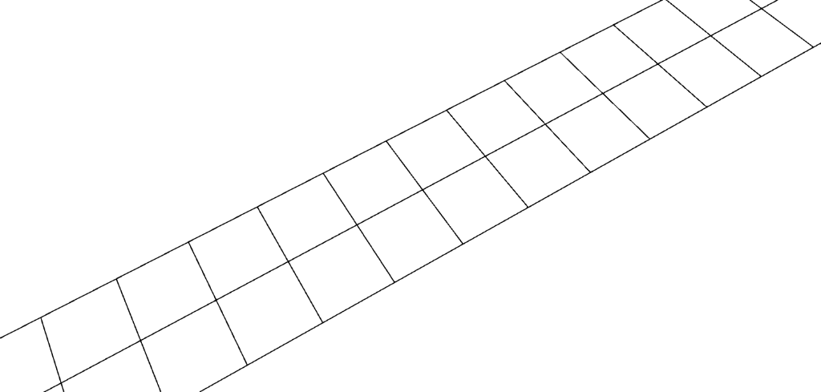
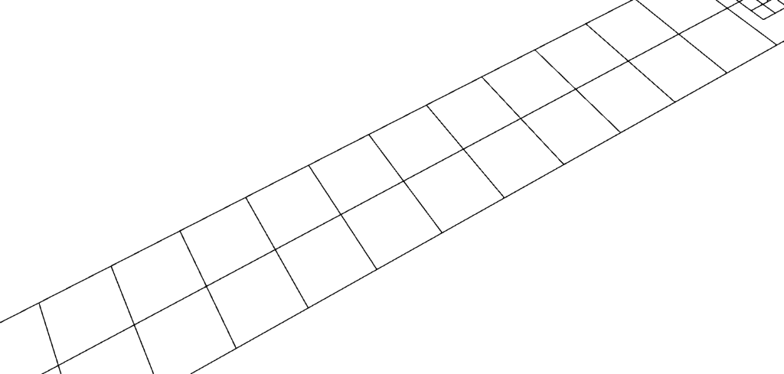

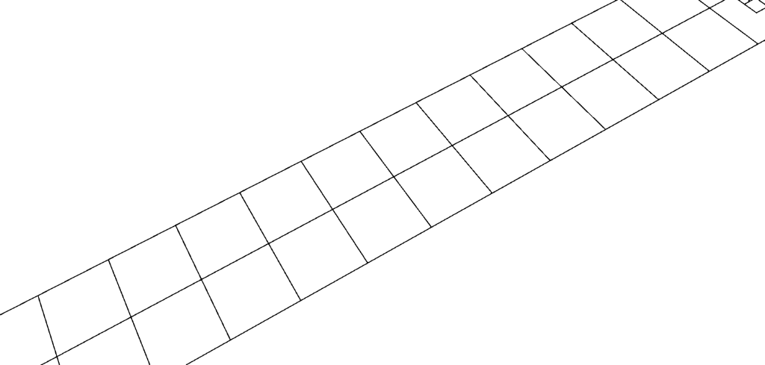
三维单圆球自由沉降
Ga=48.57
Ga=178.53
Ga=203.89
Ga=252.4
Notes:
动画为四种Ga下的q判据等值面图，求解器均准确地捕捉到颗粒和尾涡的位置。

Slide 17
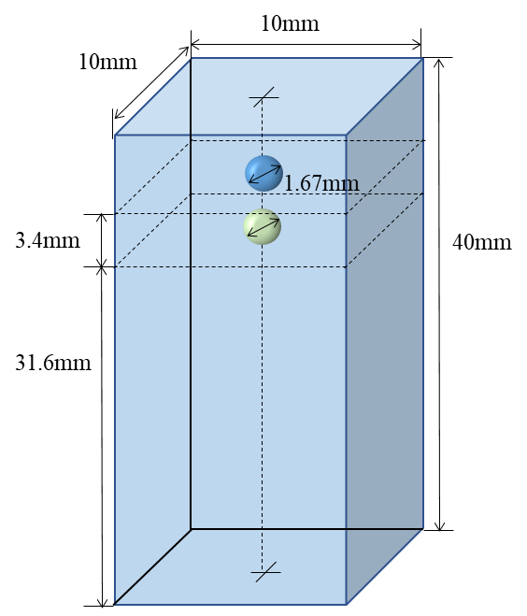
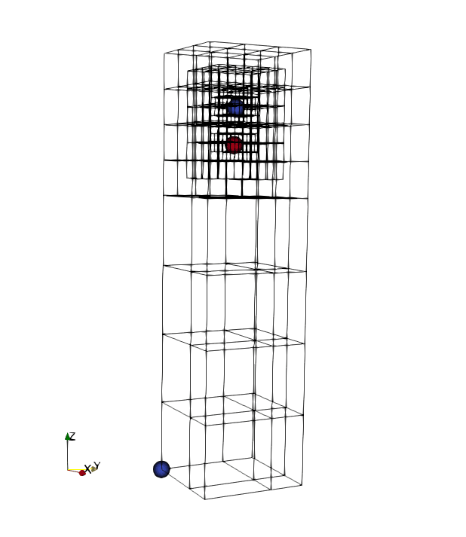
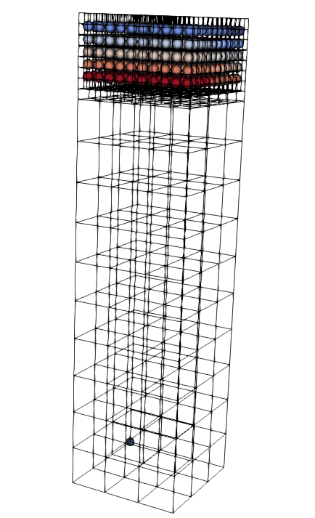
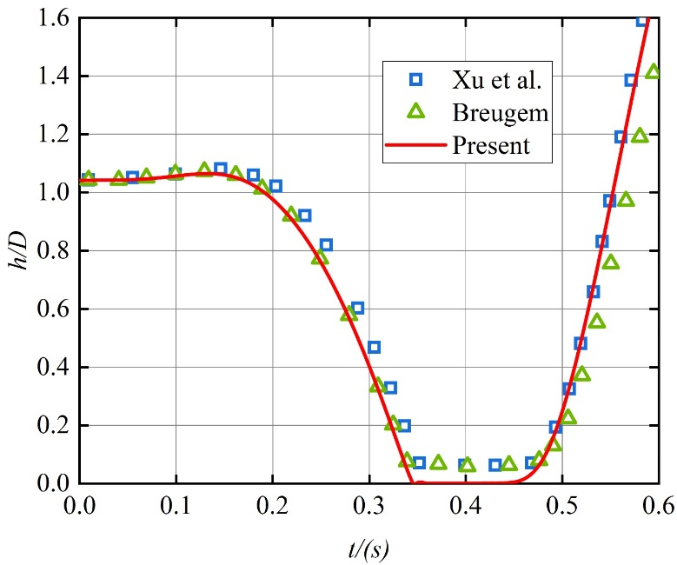

三维多圆球自由沉降
计算参数设置
ps/pf = 1.14
v = 0.01 cm2/s
D/dx = 16/32/64
两圆球之间距离
竖直方向速度
两圆球沉降
500个圆球沉降
Notes:
然后我们加入了多颗粒碰撞模块，成功复现了两个颗粒的DKT现象和500个颗粒的沉降现象。

Slide 18








高雷诺数复杂结构体
Re=1000
Re=4000
Re=10000
Re=40000
阻力系数随Re变化曲线
Re=100000
汽车外流场试算
Notes:
最后，我们实现了高雷诺数下复杂结构体的外流场计算模块。成功将圆球绕流的雷诺数从之前的1w扩展到10w量级。并且初步计算了汽车外流场的算例。

Slide 19
研究背景及现状
研究方法
求解器开发
算例验证
总结和展望

Slide 20
总结和展望
工作总结
  基于AMReX框架实现了自适应网格加密流固耦合求解器
  保持求解器的可移植性，可以在CPU和不同的GPU上进行计算
  通过优化提高45.52%性能，128块GPU并行效率达到97.95%
  通过一系列算例验证求解器的正确性和鲁棒性以及求解工程问题的潜力
工作展望
  将求解器扩展到多物理场场景

